Slide 1
최종발표
초안

Slide 2
배포

Slide 3
IoT를 이용한 게임의 4D효과 구현
Internet
Wi-Fi or Cellular Network
Wi-Fi Router
Arduino
Gaming Device
(PC, Smart Phone, Table PC etc..)
각종 입출력 장치

Slide 4
4D란?
영상에서 효과가 발생했을 경우, 기계 장비 등을 통해 그 물리적인 효과를 준다
영상에 물이 흐르면 객석에도 물보라가 나오고, 번개가치고 바람이 불고... 등의 특수효과가 더해짐에 따라 관람객에게 보다 큰 놀라움과 깊은 감동을 전해 준다.

Slide 5
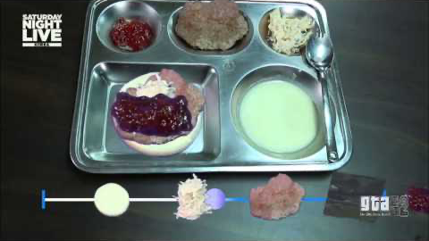
4D 게임 컨셉 영상(SNL GTA군대2)
참고 영상 https://youtu.be/Slbwr3UMfGQ?t=257 4분15초부터

Slide 6
IoT(Internet of Things, 사물인터넷)
각종 사물에 센서와 통신 기능을 내장하여 인터넷에 연결하는 기술
…

Slide 7
ESP32
ESP32는 Wi-Fi 및 이중 모드 Bluetooth가 통합 된 칩 마이크로 컨트롤러의 저가형 저전력 시스템
메모리: 520 KiB SRAM
제조사: Espressif Systems
CPU: Tensilica Xtensa LX6 microprocessor @ 160 or 240MHz
전원: 3.3 V DC

Slide 8


설명 – IoT장치 설정
Captive
Portal
AP mode
Wi-Fi 정보 설정

Slide 9
설명 – IoT장치 설정(Captive Portal)
A captive portal is a web page accessed with a web browser that is displayed to newly connected users of a Wi-Fi network before they are granted broader access to network resources.

Slide 10
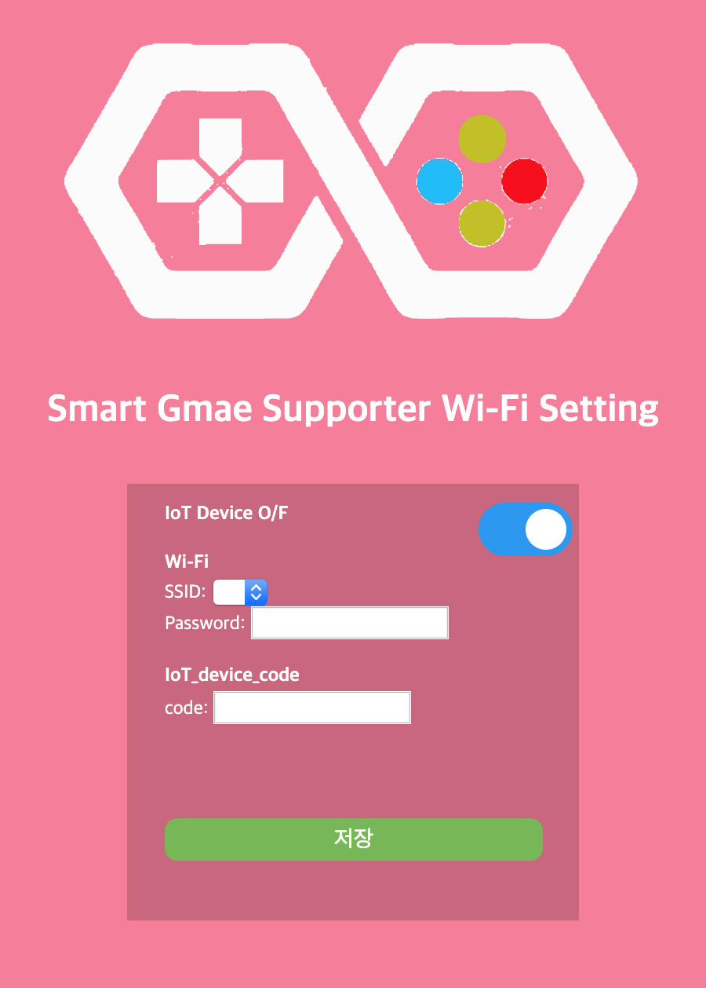
설명 – IoT장치 설정(Captive Portal)

Slide 11
IoT-Server 간 통신
아두이노에서는 WebSocket을 지원하지않음
따라서 Ajax처럼 주기적으로 Polling하는 방식으로 구현
지속적으로 HTTP기반 REST API 요청
설정한 Wi-Fi로 접속
Arduino
(Station mode)
Internet
(Django Server)
Wi-Fi Router
JSON Data 반환
POSTMAN 캡쳐 이미지 추가

Slide 12

폭탄돌리기게임에서의 IoT-4D효과
7세그먼트로 타이머 표시
부저를 이용하여 폭탄이 넘겨질때마다 비프음 출력
폭탄이 터질 때 서보모터를 작동시켜 뾰족한 것을 이용해 풍선이 터지는 효과 구현
국민이
현재 폭탄을 들고있는 유저닉네임표시
자신에게 폭탄이 왔을 때 폭탄을 눌러 다른사람에게 넘기기

Slide 13
Arduino 회로

Slide 14
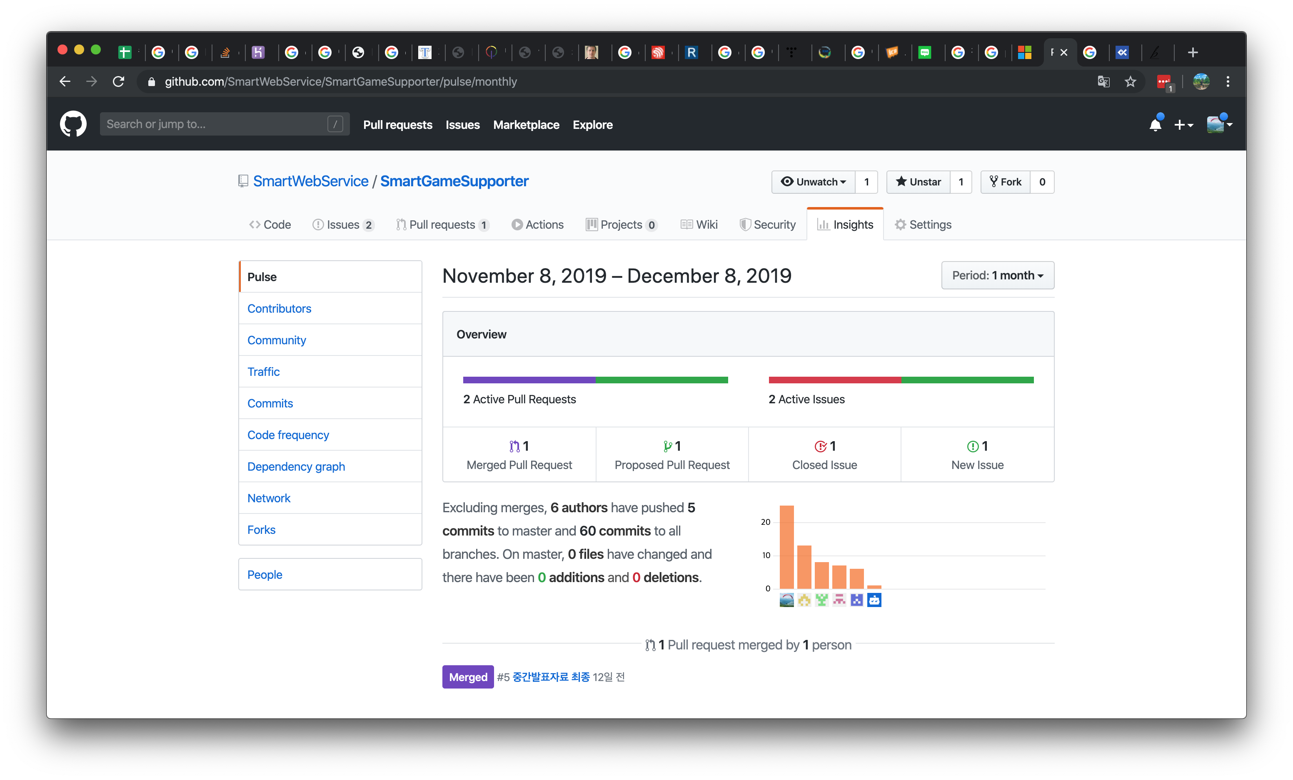
팀원 역할 수행
모든 팀원이 개발에 참여하여 프로젝트를 수월하게 진행될 수 있었음

Slide 15
시연
www.com으로 접속해주세요.

